Slide 1
智能建筑群体热舒适感知
汇报人：黄伟鹏

Slide 2
CONTENT
目录
问题分析
模型建立
模型实现
人群类别划分

Slide 3
PART 01
问题分析

Slide 4

问题分析
假设建筑室内环境参数由室内温度和相对湿度组成，在不同房间内有不同的人员办公，人员在环境内的热舒适性简化为舒适与不舒适的二分类问题。根据室内人员的性别、年龄、身高、体重、热环境偏好等参数，进行合理的人群类别划分，进而求得当前房间内群体热舒适度。请利用附件中的室内温度、相对湿度、受试者性别、年龄、身高、体重、热舒适等数据，以最大群体热舒适度为目标，制定人群类别划分策略。

Slide 5
问题分析
什么时候人会感到舒适？
假设建筑室内环境参数由室内温度和相对湿度组成，在不同房间内有不同的人员办公，人员在环境内的热舒适性简化为舒适与不舒适的二分类问题。根据室内人员的性别、年龄、身高、体重、热环境偏好等参数，进行合理的人群类别划分，进而求得当前房间内群体热舒适度。请利用附件中的室内温度、相对湿度、受试者性别、年龄、身高、体重、热舒适等数据，以最大群体热舒适度为目标，制定人群类别划分策略。
相对湿度会产生什么影响？

Slide 6
PART 02
模型建立

Slide 7

体感温度
体感温度是指人体所感受到的冷暖程度，转换成同等之温度，会受到气温、风速与相对湿度的综合影响。
以湿度为例，湿度每增加10%，体感温度则降低1℃。

Slide 8
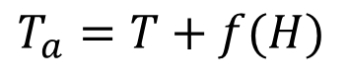
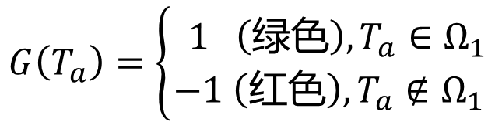
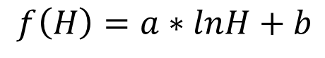
研究思路：单一变量，同一个人，同一热偏好
$$T_{a}=T+f(H)$$
$T_{a1}−T_{a2}=T+f\left(H\right)−$ $T−f\left(0.9H\right)$= $f\left(H\right)$ $−f\left(0.9H\right)$=C
$$f\left(H\right)=a∗lnH+b$$
$$G\left(T_{a}\right)=\left\{\begin{aligned} 1 （绿色）,T_{a}∈Ω_{1} \\ −1 （红色）, T_{a}∉Ω_{1}\end{aligned}\right.$$
猜测：热偏好可能影响舒适区间，使其上下移动

Slide 9
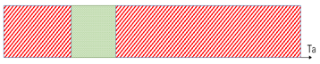
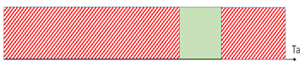
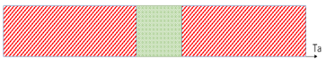
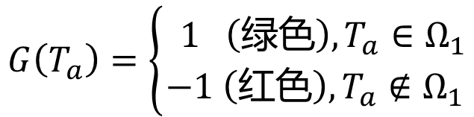
研究思路：单一变量，同一个人，同一热偏好
$$G\left(T_{a}\right)=\left\{\begin{aligned} 1 （绿色）,T_{a}∈Ω_{1} \\ −1 （红色）, T_{a}∉Ω_{1}\end{aligned}\right.$$
猜测：热偏好可能影响舒适区间，使其上下移动
热偏好1（喜欢冷）
热偏好3（喜欢热）
热偏好2（喜欢中性）

Slide 10
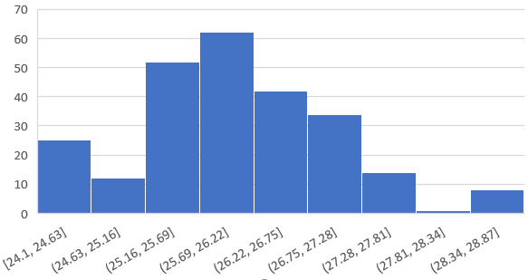
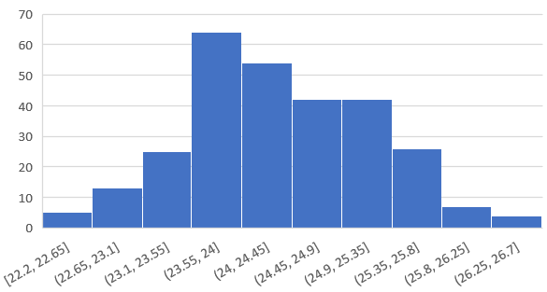
粗略分析
热偏好为2（喜欢中性）的1076条数据中只有两条感到不舒适
热偏好为1（喜欢冷），感到不舒适时的温度分布
热偏好为3（喜欢热），感到不舒适时的温度分布
25.16以上
25.8以下

Slide 11
猜测：舒适区间较大
室温和相对湿度作用下人的体感温度可能取到的范围
$$T_{a}$$
热偏好为1（喜欢冷）的人
的舒适区间
热偏好为3（喜欢热）的人
的舒适区间

Slide 12
猜测：舒适区间较大
可认为热偏好为2的人总是感到舒适
只需重点讨论热偏好为1,3的人
室温和相对湿度作用下人的体感温度可能取到的范围
$$T_{a}$$
热偏好为2的人的舒适区间

Slide 13
猜测：舒适区间较大
室温和相对湿度作用下人的体感温度可能取到的范围
只需关注舒适区间上限
只需关注舒适区间下限
$$T_{a}$$
热偏好为1（喜欢冷）的人
的舒适区间
热偏好为3（喜欢热）的人
的舒适区间

Slide 14

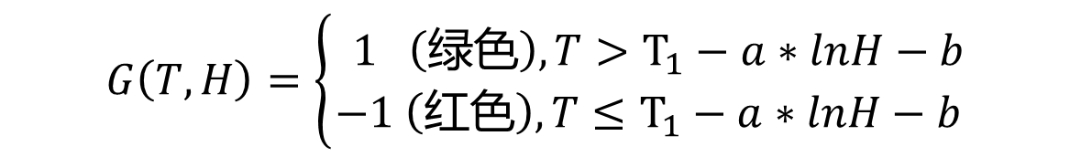
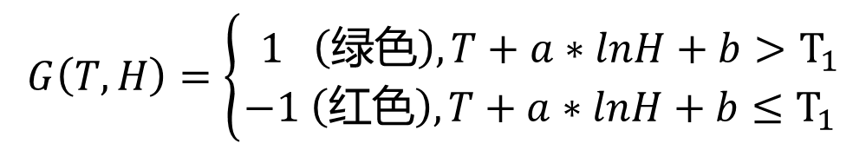
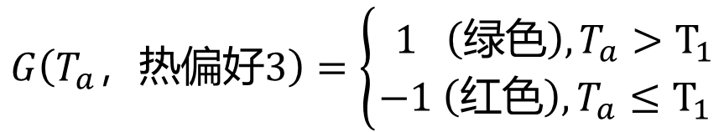
模型改进（以热偏好3为例）
$$G\left(T_{a}，热偏好3\right)=\left\{\begin{aligned} 1 （绿色）,T_{a}>T_{1} \\ −1 （红色）, T_{a}≤T_{1}\end{aligned}\right.$$
$$G\left(T,H\right)=\left\{\begin{aligned} 1 （绿色）,T+a∗lnH+b>T_{1} \\ −1 （红色）,T+a∗lnH+b≤T_{1}\end{aligned}\right.$$
$$G\left(T,H\right)=\left\{\begin{aligned} 1 （绿色）,T>T_{1}−a∗lnH−b \\ −1 （红色）,T≤T_{1}−a∗lnH−b\end{aligned}\right.$$
$$G\left(T,A\right)=\left\{\begin{aligned} 1 （绿色）,T>a^{′}∗A+b^{′} \\ −1 （红色）,T≤a^{′}∗A+b^{′}\end{aligned}\right.$$
设lnH=A

Slide 15
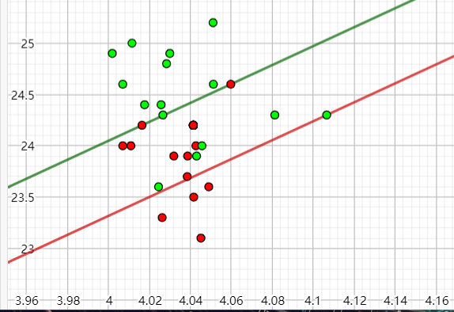
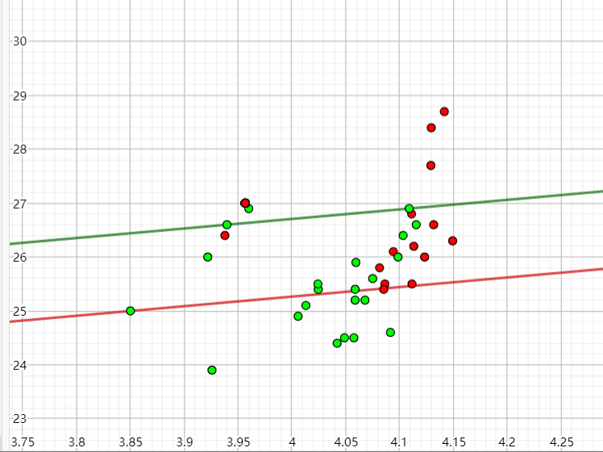
温度T为纵坐标，相对湿度H的ln值为横坐标，但二者均为自变量，点的颜色（舒适度）才是因变量
热偏好为3（喜欢热）
热偏好为1（喜欢冷）

Slide 16

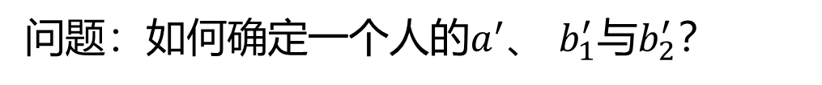

模型改进（以热偏好3为例）
$$G\left(T,A\right)=\left\{\begin{aligned} 1 （绿色）,T>a^{′}∗A+b^{′} \\ −1 （红色）,T≤a^{′}∗A+b^{′}\end{aligned}\right.$$
$$G\left(T,A\right)=\left\{\begin{aligned}1 （绿色）, T>a^{′}∗A+b_{1}^{′} \\ 无法判断（绿红夹杂）,{ a}^{′}∗A+b_{1}^{′}≤T≤a^{′}∗A+b_{2}^{′} \\ −1 （红色）, T<a^{′}∗A+b_{2}^{′}\end{aligned}\right.$$
增设无法判断的灰色地带，无法判断的原因是参数不足
模型优点：可通过两个自变量T,A之间的关系直接得出因变量（舒适度）的情况
问题：如何确定一个人的$a^{′}$、 $b_{1}^{′}$与$b_{2}^{′}$？

Slide 17
PART 03
模型实现

Slide 18
确定数学规划：以热偏好3为例（喜欢热）
目标：确定两条直线（相互平行），使模型的正确率达到最高
需指出，温度与湿度均为自变量，无法使用回归分析
正确率如何定义？

Slide 19
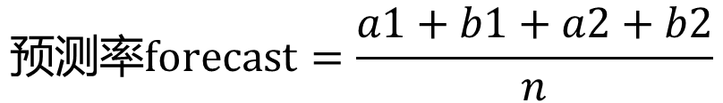
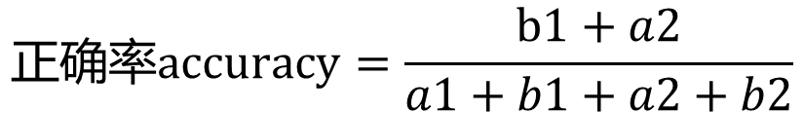
确定数学规划：以热偏好3为例（喜欢热）
$$正确率accuracy=\frac{b1+a2}{a1+b1+a2+b2}$$
b1（绿点数量）
b3（绿点数量）
$$预测率forecast=\frac{a1+b1+a2+b2}{n}$$
a1（红点数量）
a3（红点数量）
在追求高正确率的过程中，由于灰色地带的存在，会出现预测率过低的情况，故应将预测率设置为约束条件
b2（绿点数量）
a3（红点数量）

Slide 20
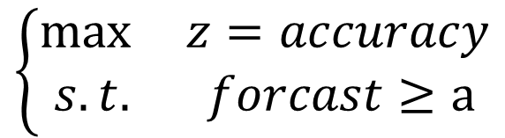
确定数学规划：以热偏好3为例（喜欢热）
$$\left\{\begin{aligned}\max{z=accuracy} \\ s.t. forcast≥a\end{aligned}\right.$$
如何确定直线，使在预测率满足约束情况的条件下，正确率达到最高？
明确事实：灰色地带中的点很多

Slide 21
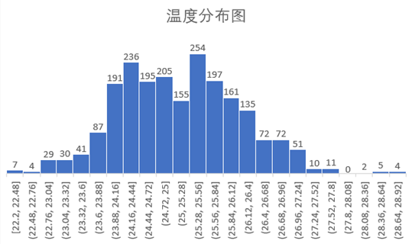
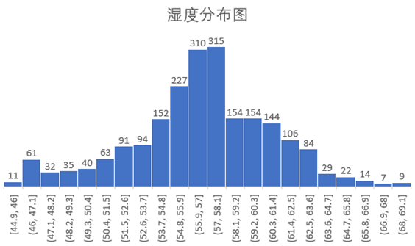
确定数学规划：以热偏好3为例（喜欢热）
明确事实：灰色地带中的点很多

Slide 22
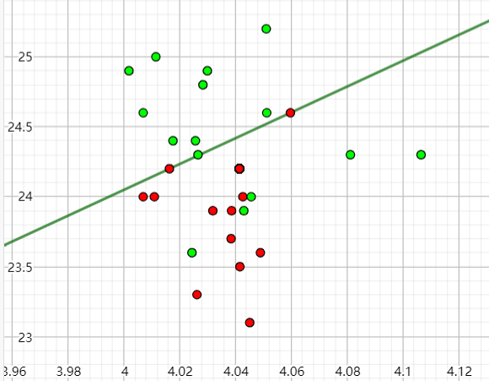
相关算法：以热偏好3为例（喜欢热）
两步走：分别确定两条直线

Slide 23
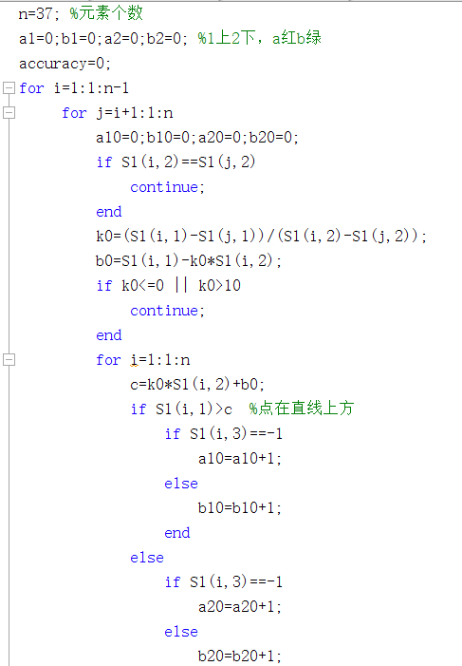
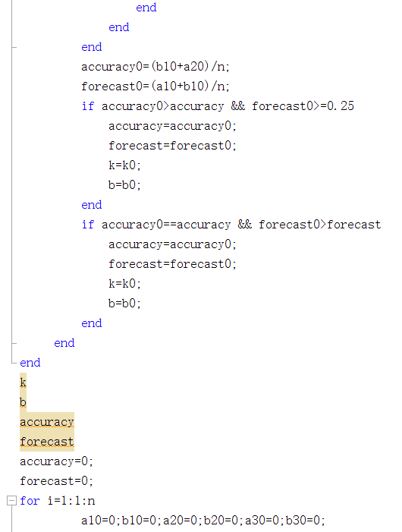
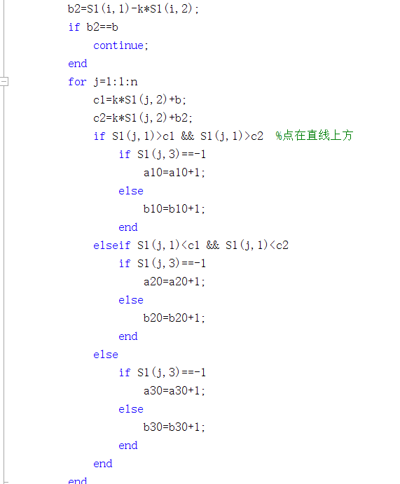
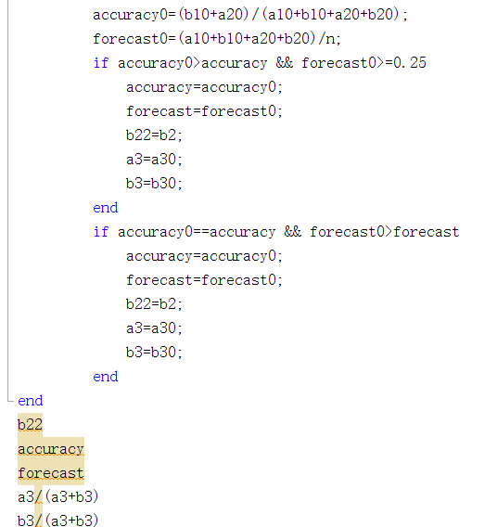
相关算法：以热偏好3为例（喜欢热）

Slide 24
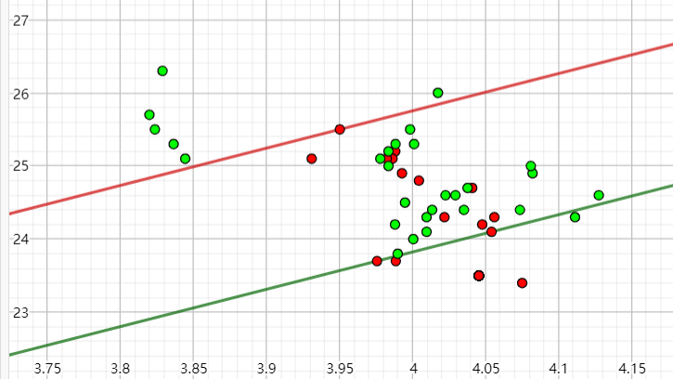
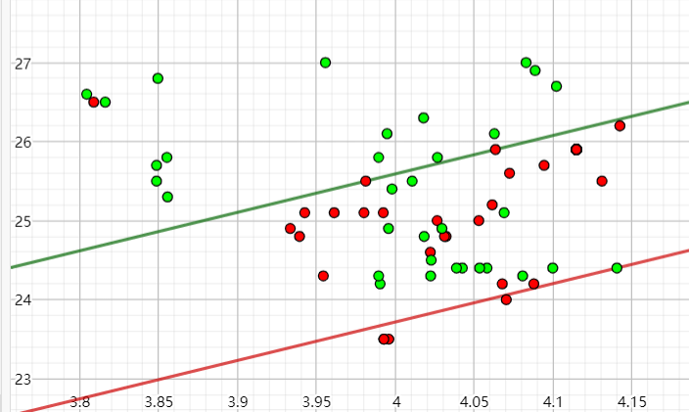
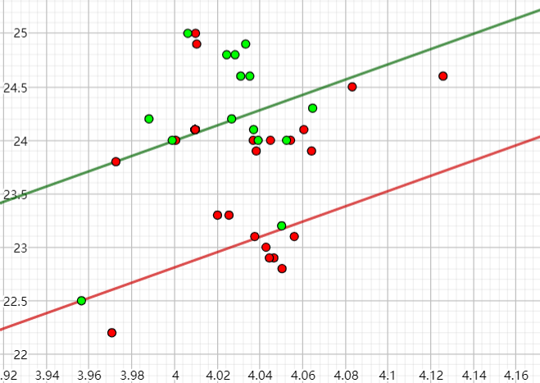
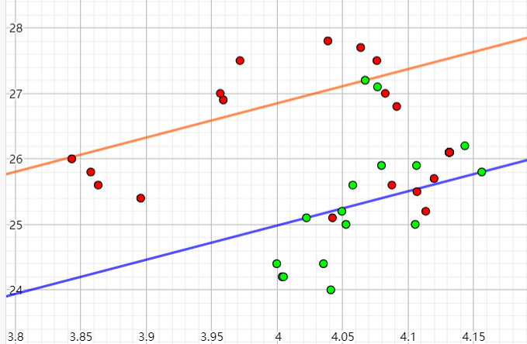
成果展示

Slide 25
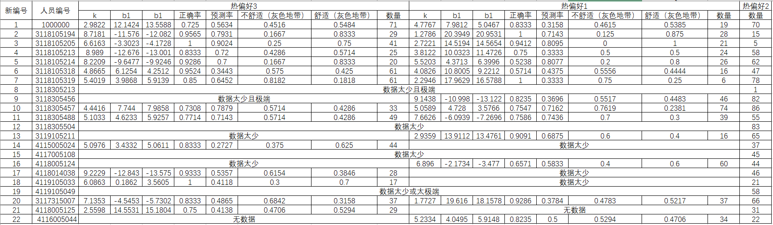
成果展示

Slide 26
PART 04
人群类别划分

Slide 27



再看数学模型，粗略划分人群
$$G\left(T,A\right)=\left\{\begin{aligned}1 （绿色）, T>a^{′}∗A+b_{1}^{′} \\ 无法判断（绿红夹杂）,{ a}^{′}∗A+b_{1}^{′}≤T≤a^{′}∗A+b_{2}^{′} \\ −1 （红色）, T<a^{′}∗A+b_{2}^{′}\end{aligned}\right.$$
$$G\left(T,A\right)=\left\{\begin{aligned}−1 （红色）, T>a^{′}∗A+b_{1}^{′} \\ 无法判断（绿红夹杂）,{ a}^{′}∗A+b_{1}^{′}≤T≤a^{′}∗A+b_{2}^{′} \\ 1 （绿色）, T<a^{′}∗A+b_{2}^{′}\end{aligned}\right.$$

Slide 28
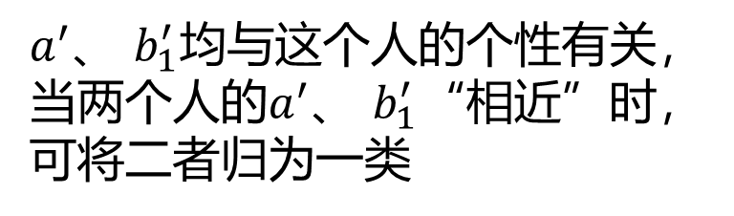
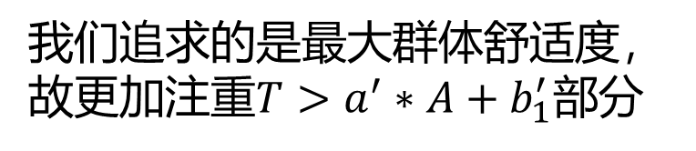
各热偏好内细分人群（以热偏好3为例）
$$G\left(T,A\right)=\left\{\begin{aligned}1 （绿色）, T>a^{′}∗A+b_{1}^{′} \\ 无法判断（绿红夹杂）,{ a}^{′}∗A+b_{1}^{′}≤T≤a^{′}∗A+b_{2}^{′} \\ −1 （红色）, T<a^{′}∗A+b_{2}^{′}\end{aligned}\right.$$
我们追求的是最大群体舒适度，故更加注重$T>a^{′}∗A+b_{1}^{′}$部分
$a^{′}$、 $b_{1}^{′}$均与这个人的个性有关，当两个人的$a^{′}$、 $b_{1}^{′}$“相近”时，可将二者归为一类

Slide 29

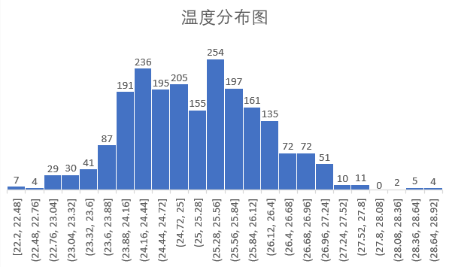
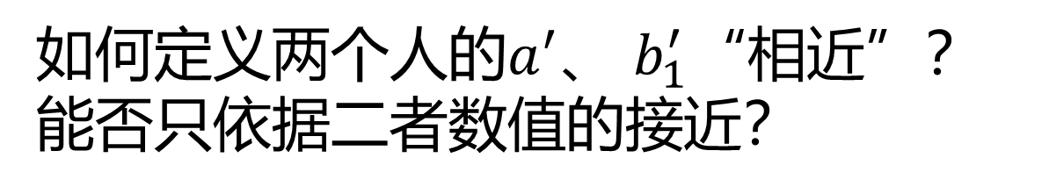
如何定义两个人的$a^{′}$、 $b_{1}^{′}$“相近”？ 能否只依据二者数值的接近？

Slide 30
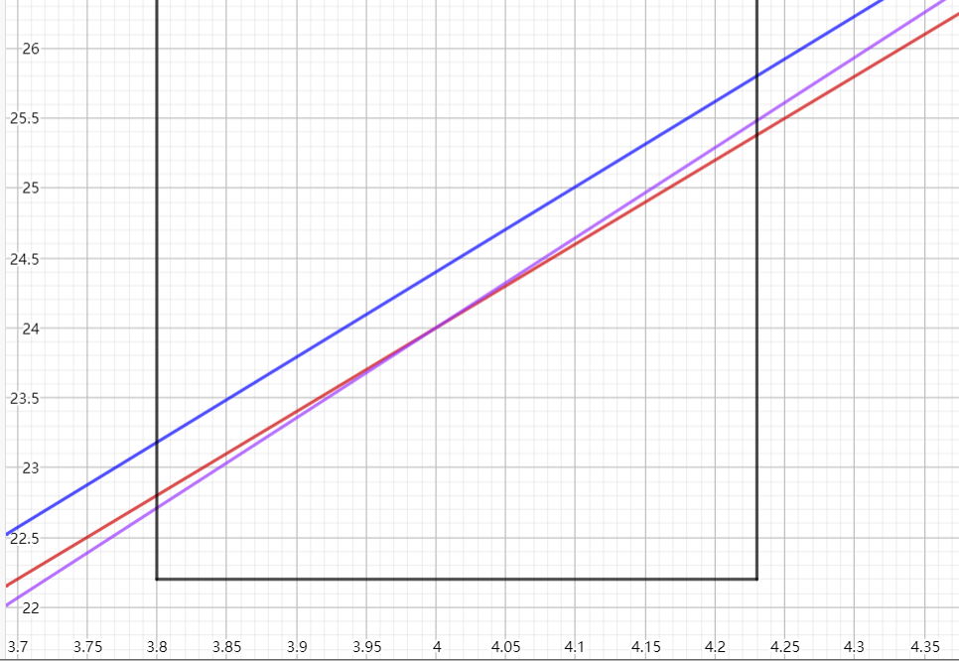
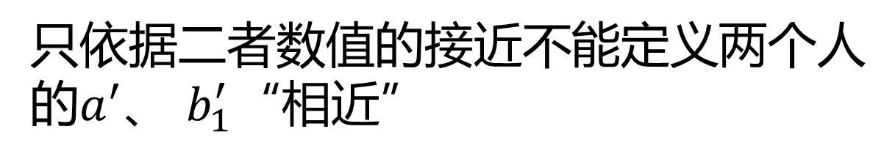
只依据二者数值的接近不能定义两个人的$a^{′}$、 $b_{1}^{′}$“相近”
Y=6.1x
Y=6.45x-1.8
Y=6x

Slide 31
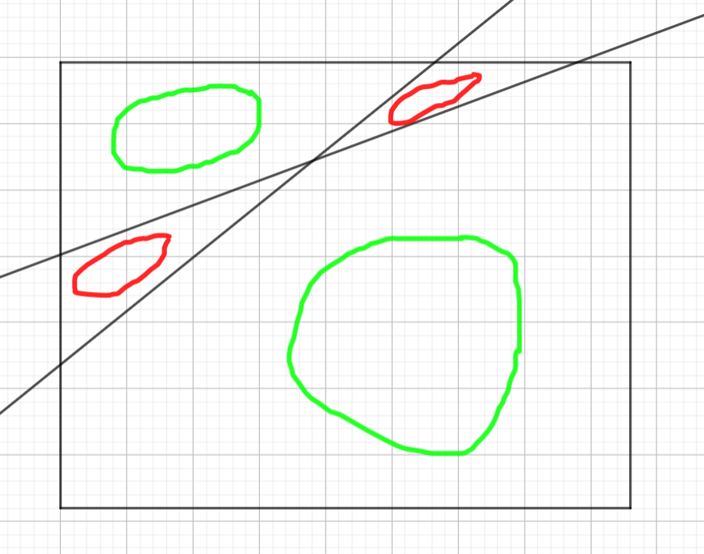
讨论两个人的“个性”相近必须在可行范围内，且应与面积相挂钩
物理意义不相同
物理意义相同
物理意义不相同
物理意义相同

Slide 32
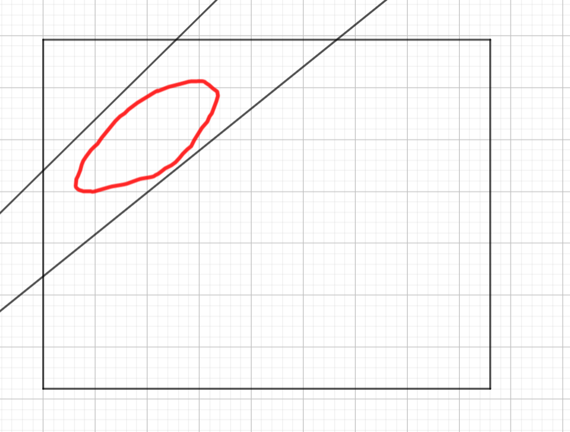
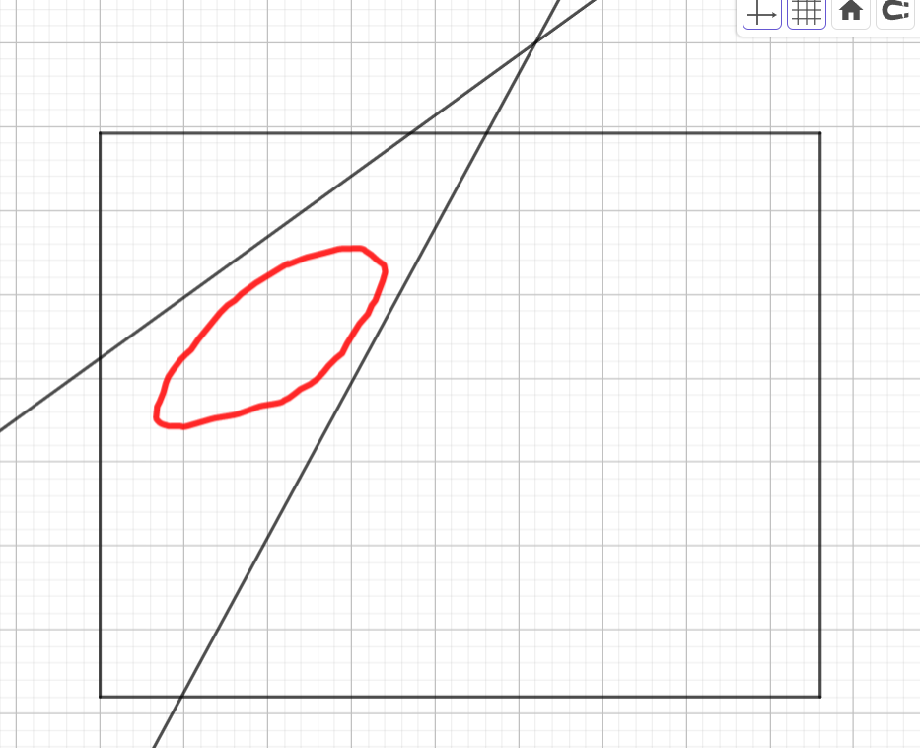
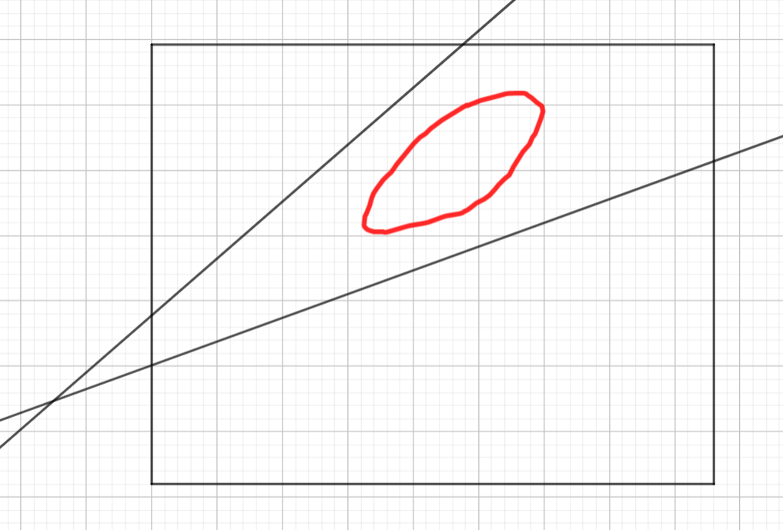
情况太多，不利于算法实现

Slide 33
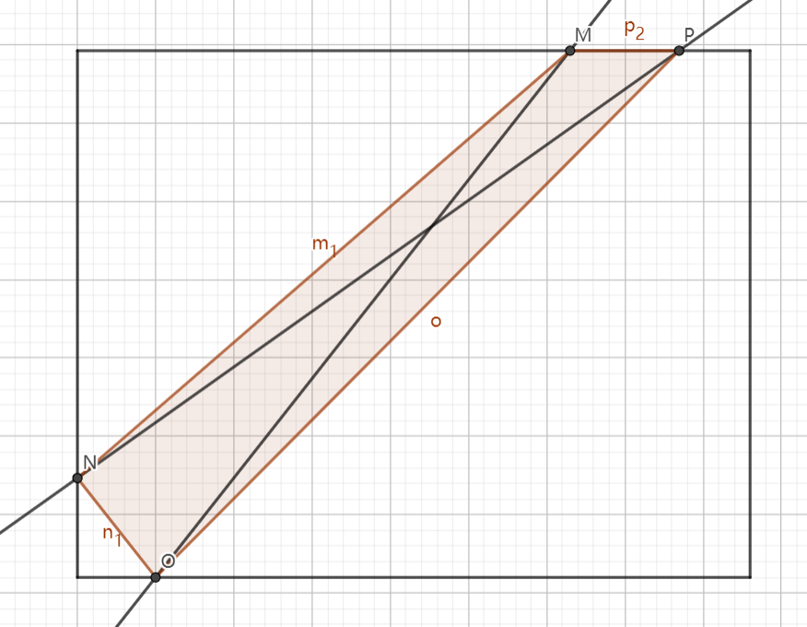
目标简化，当两个人的特征直线所围四边形面积最小时，认为二者“个性”最接近

Slide 34
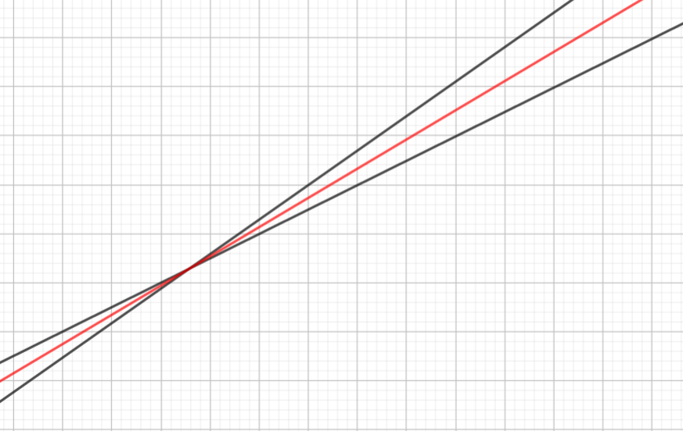
算法设计
1
2
3
4
5
6
1
2
4
5
6
1
3

Slide 35
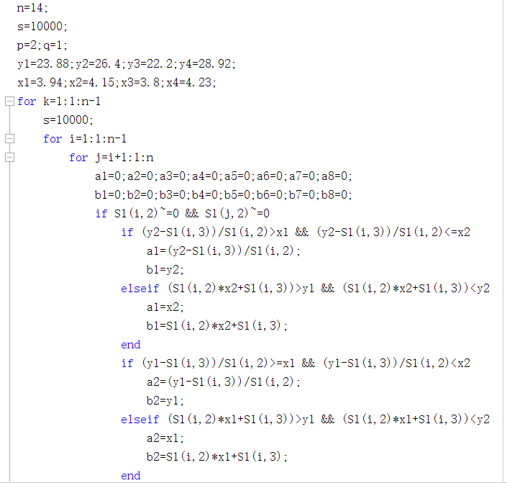
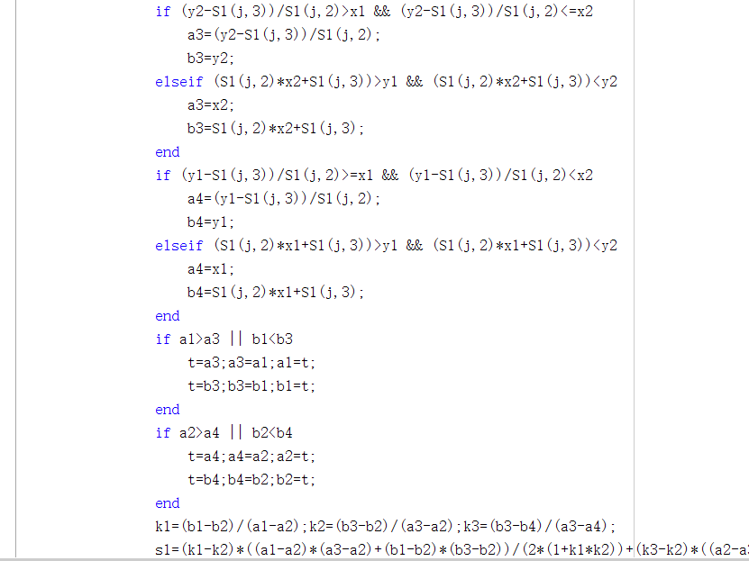
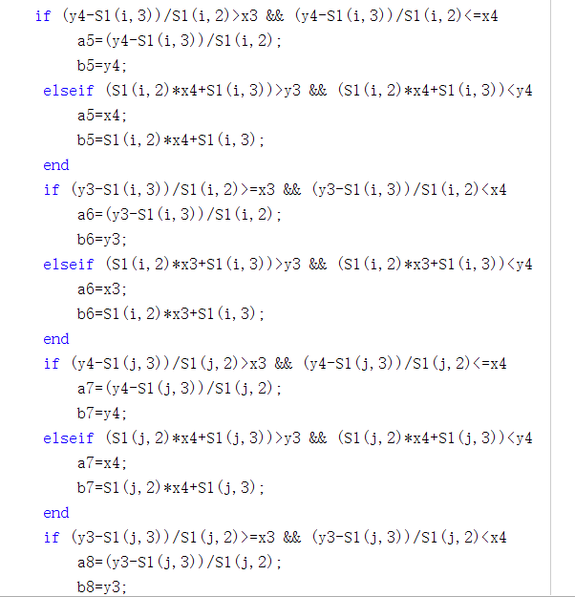
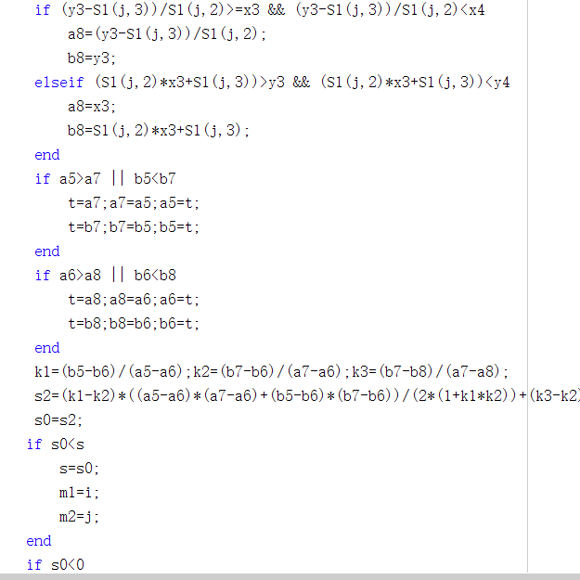
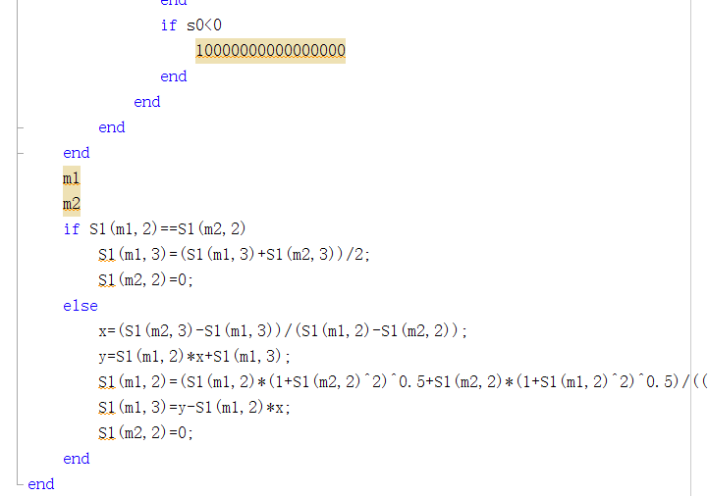
相关算法

Slide 36
成果展示（热偏好3）
17
20
3
7
18
11
5
2
4
10
1
21
6
14

Slide 37
成果展示（热偏好1）
5
22
9
11
16
1
10
7
2
20
6
4
3
13

Slide 38
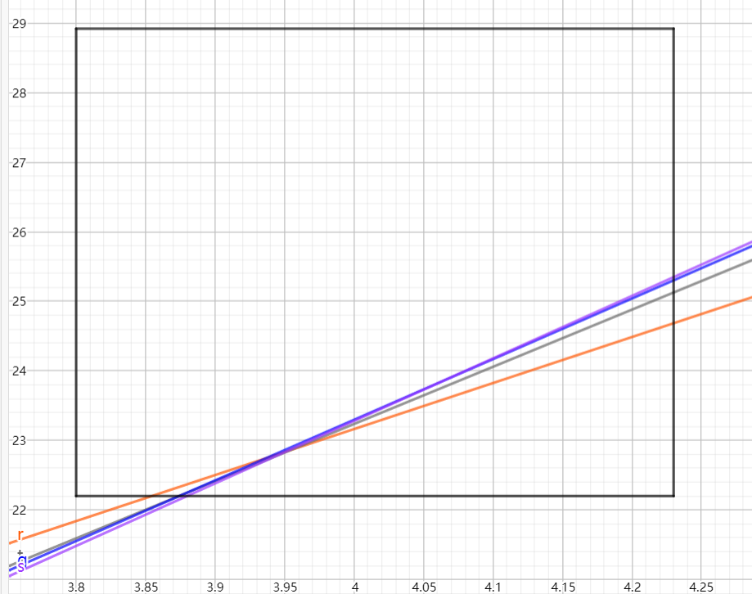
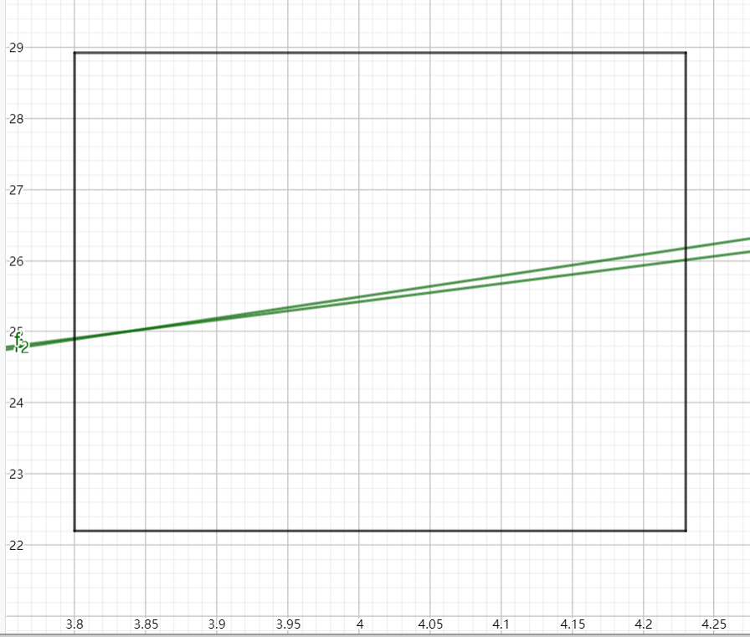
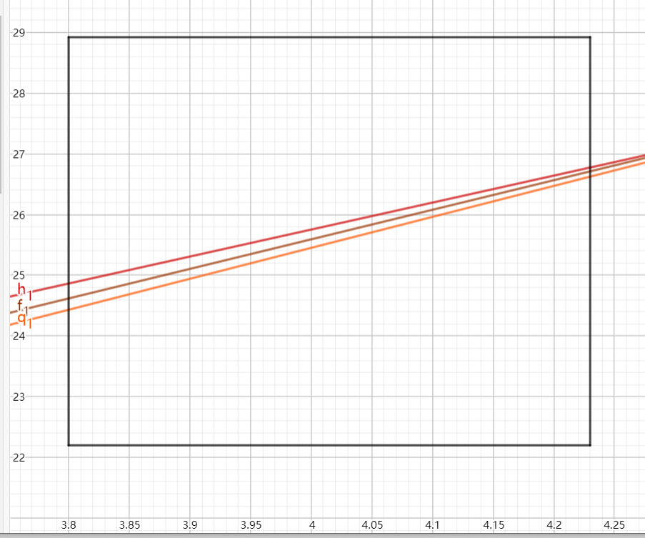


成果展示（热偏好3）

Slide 39
动态分组
举个例子，当某一天员工到达公司，
热偏好为1的员工为2、4、5、9、10、11、13、16、20、22；
热偏好为2的员工为8、12、15、19；
热偏好为3的员工为1、3、6、7、14、17、18、21，
进行静态树的更改。
一共有4个房间，尽量使房间中的人数为5、5、6、6

Slide 40
动态分组
热偏好2
8
12
15
19
热偏好3
热偏好1
17
3
5
9
11
10
16
22
7
18
6
14
1
21
13
4
2
20

Slide 41
动态分组
5
15
17
3
9
11
10
16
22
8
12
19
7
18
13
4
2
20
6
14
1
21

Slide 42
谢谢大家

